Slide 1
Software project Ⅱ
양진우 20191622
이성연 20191640

Slide 2
목차
PAGE 6~8
PAGE 1
프로그램
구동(시현 영상)
PAGE 9
만들게 된 계기
PAGE 4~5
한계점
프로그램
소개

Slide 3

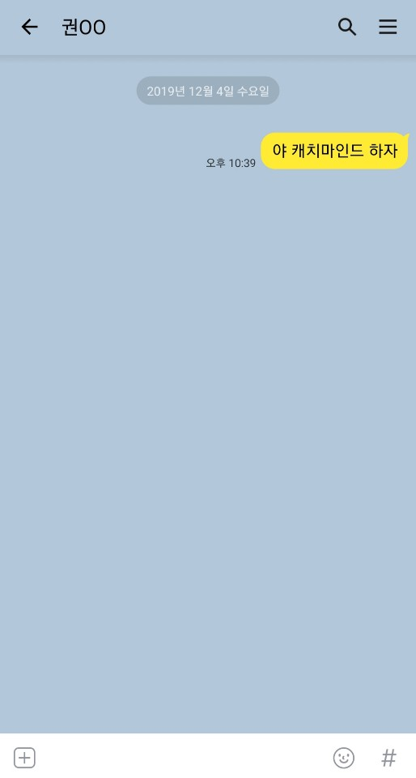
1PAGE
만들게 된 계기

Slide 4
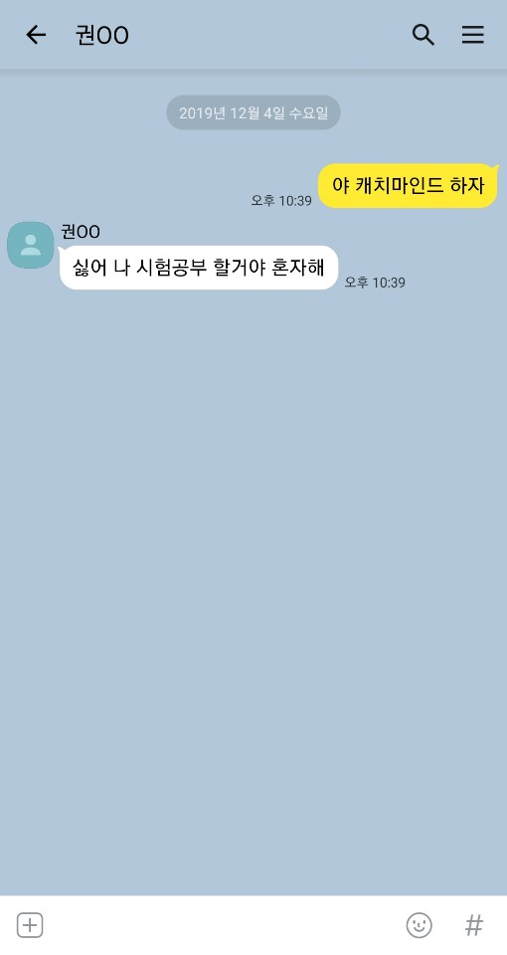
1PAGE
만들게 된 계기

Slide 5
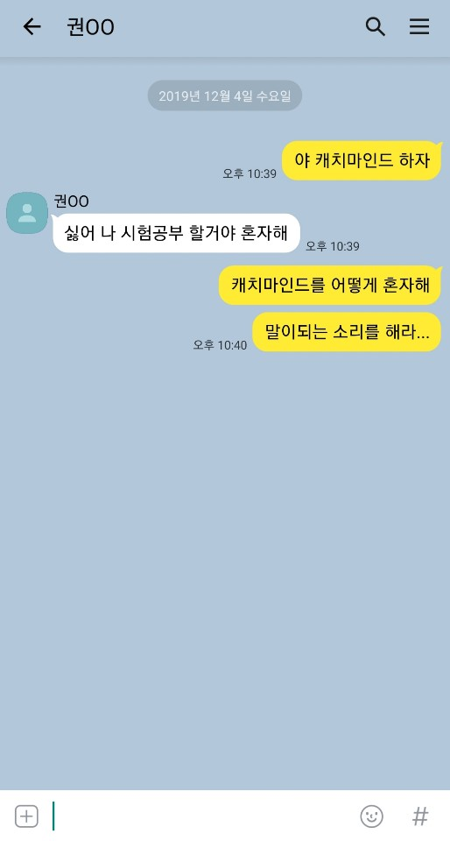
1PAGE
만들게 된 계기

Slide 6
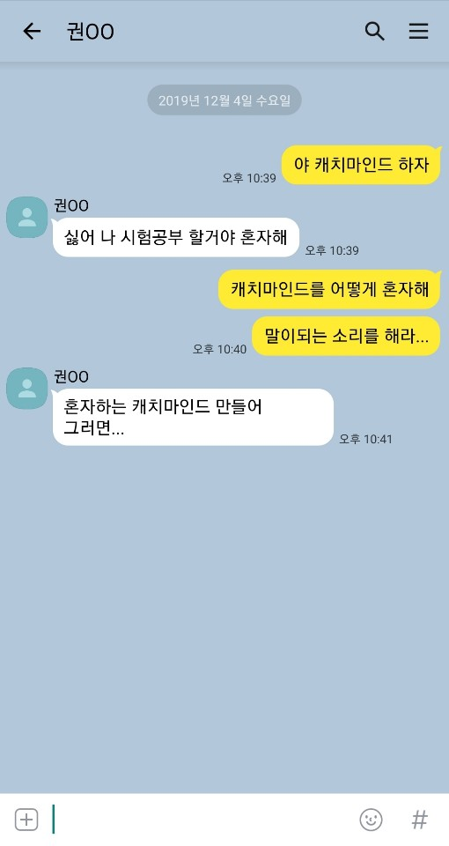
1PAGE
만들게 된 계기

Slide 7
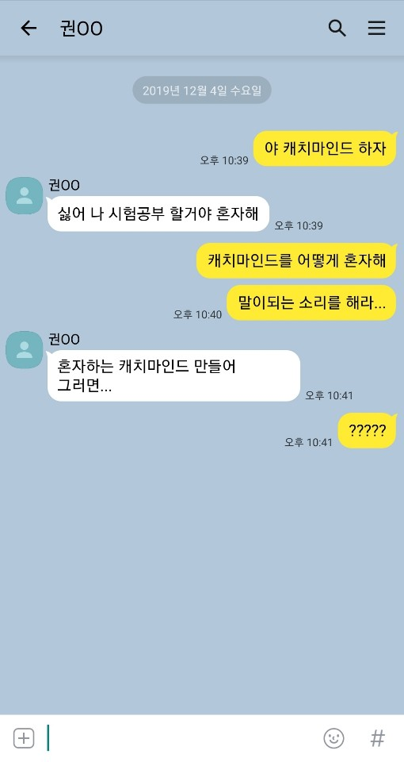
1PAGE
만들게 된 계기

Slide 8


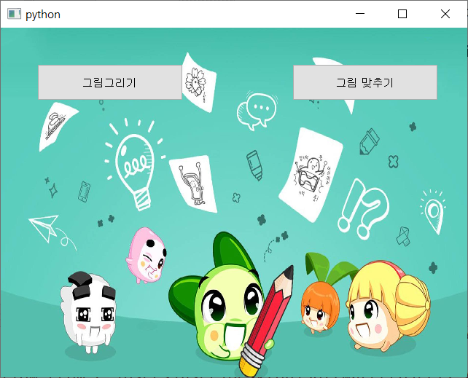
2PAGE
인공지능 캐치마인드
Python
Tensor Flow
인공지능이
사용자가 그린 그림을 보고
어떤 그림인지
맞추는
프로그램

Slide 9
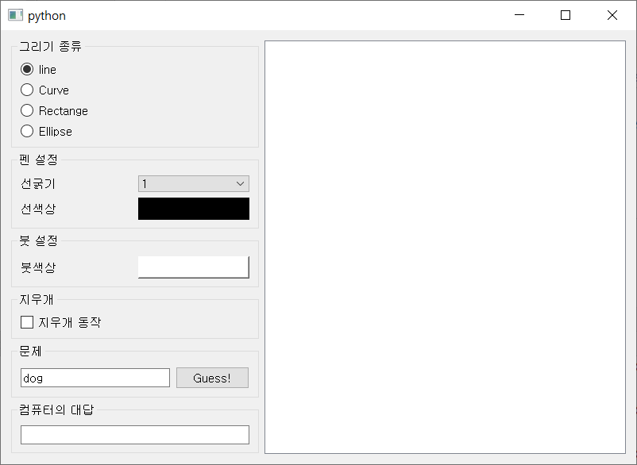
3PAGE
그림 그리기

Slide 10
3PAGE
PyQt5 & TensorFlow의 역할
-PyQt5를 이용하여 기본적인 그림판 및
기본적인 GUI 생성
-QPixmap을 이용하여 그림판의 그림을 잘라 image를 특정위치에 저장
PyQt5
-YOLO로 사진을 검사한 다음 가장 높은 확률의 물체를 출력
Tensor Flow

Slide 11
4PAGE
YOLO란?
이미지 내의 bounding box와 class probability를 single regression problem으로 간주하여, 이미지를 한 번 보는 것으로 object의 종류와 위치를 추측한다. single convolutional network를 통해 multiple bounding box에 대한 class probablility를 계산하는 방식이다.
Yolo
You Only Look Once

Slide 12
5PAGE
YOLO의
장점 및 단점
- 간단한 처리과정으로 속도가 매우 빠르다. 또한 기존의 다른 real-time detection system들과 비교할 때,2배 정도 높은 mAP를 보인다.
- Image 전체를 한 번에 바라보는 방식으로 class에 대한 맥락적 이해도가 높다. 이로인해 낮은 backgound error(False-Positive)를 보인다.
- Object에 대한 좀 더 일반화된 특징을 학습한다. 가령 natural image로 학습하고 이를 artwork에 테스트 했을때, 다른 Detection System들에 비해 훨씬 높은 성능을 보여준다.
장점
- 상대적으로 낮은 정확도 (특히, 작은 object에 대해)
단점
낮은 정확도와 같은 단점에도 YOLO로 선택한 이유는?
인공지능 게임이라고 할지라도, 최대한 ‘사람’과 게임을 하는 것과 같은 느낌을 주기위해 정확도가 조금 떨어지더라도 YOLO를 선택.

Slide 13
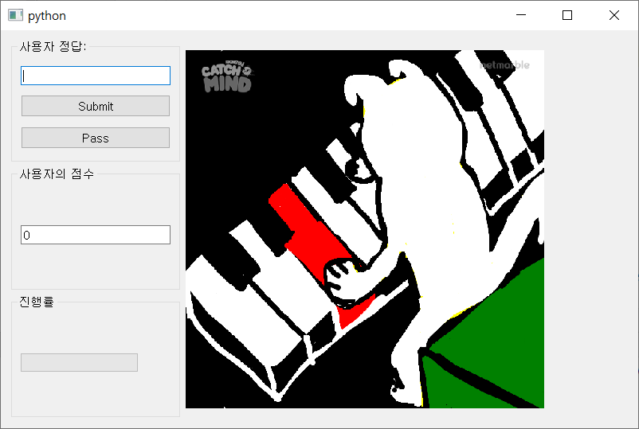
6PAGE
그림 맞추기

Slide 14
7PAGE
PyQt5
-Qpixmap을 사용하여 문제들의 이미지를 정답을 맞췄을 경우나, pass를 눌렀을 경우 리스트에 있는 이미지의 위치에서 이미지를 갖고옴
QPixmap
-QProgressBar을 이용하여 진행률을 표현하도록 함.
QProgressBar

Slide 15
8PAGE
프로그램 구동

Slide 16
이상 발표를 마치겠습니다.
감사합니다.

